Slide 1

基金网络研究

Slide 2

目录
内容
基金关系网络的搭建
网络存在性研究
基金业绩与基金经理私人信息网络的关系
股票网络结构与特质波动率的关系
基金网络社群分析

Slide 3
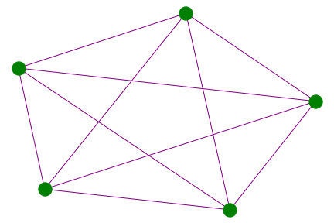
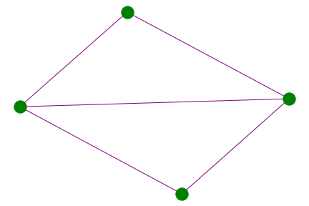
引言
机构投资者私人信息网络的研究
机构投资者作为金融市场上的重要参与者，它们之间的关系网络对于信息的传递有着重要作用。大量研究表明，基金的业绩和基金经理的私人信息显著相关。
本报告根据基金持有的重仓股票为连接，建立了基金重仓网络模型，证明了该网络对于信息传递研究的理论和现实意义，为研究私有信息对基金业绩的影响和机构投资者之间的羊群行为提供了新的视角。

Slide 4
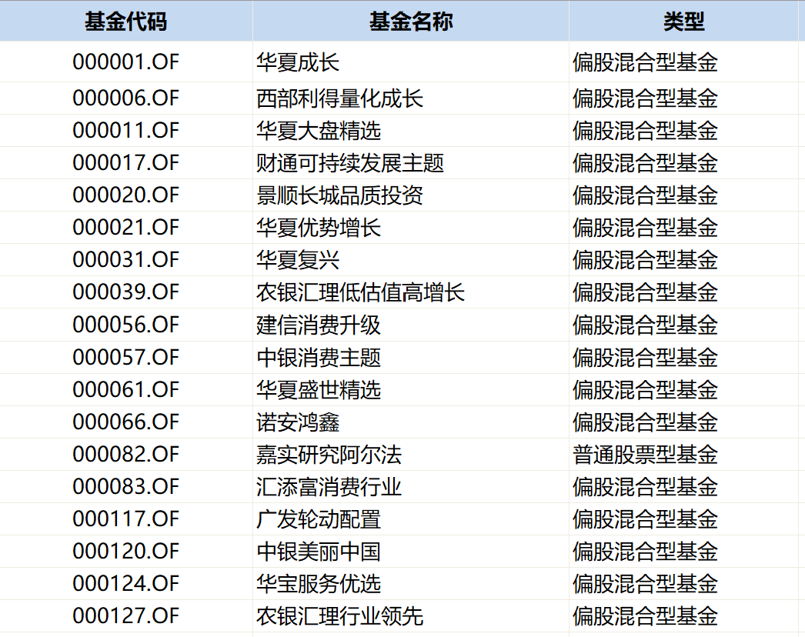

样本空间的选择
所有普通股票型基金
所有偏股混合型基金
所有平衡混合型基金
其中：
(1)相同基金经理只保留一支
(2)同一支基金只保留A类
可能存在幸存者偏差。

Slide 5
基金关系网络的搭建
怎样定义基金的重仓股网络？
图（graph）是由节点和边组成的。在本报告中，样本中的每一支基金作为图（网络）中的一个节点，边即为各基金之间的连接，描述的是基金之间存在的某一种联系。
边的定义方法1：如果两只基金重仓持有相同的股票（占各自仓位的 5%以上），我们假定两只基金彼此之间存在关联，在网络中用一条直线连接两支基金。（Pareek）
边的定义方法2：两支基金每同时重仓持有一支股票，就有一条边连接，多支股票就有多条边。
股票池
两支基金的重叠重仓股占比之和若超过各自仓位的10%，在网络中用一条直线连接两支基金。
基金1
6%
3%
5%
5%
6%
Define
基金2
3%
9%
5%
1%
我为什么这样设计：
①两支基金同时重仓持有一只股票和多支股票，所传递的信息量是不同的。
②单边网络模型相较多边网络模型有更好的图论性质。

Slide 6
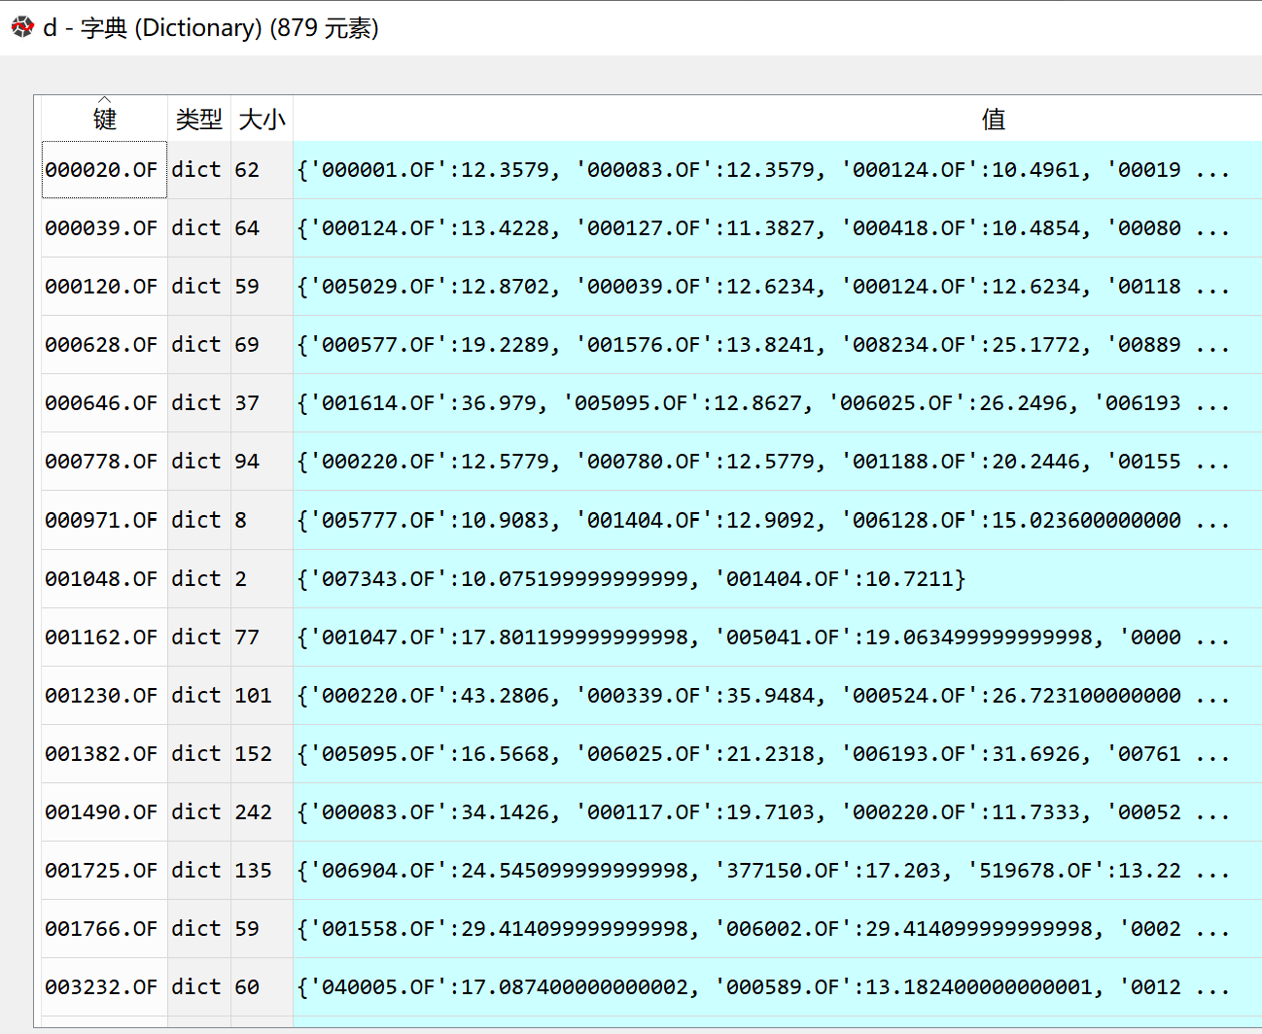
基金关系网络的搭建
怎样设计算法和保存网络模型？
 | 基金1 | 基金2 | 基金3
股票1 | √ | √ | √
股票2 |  | √ | √
股票3 |  | √
以重仓股做循环。

Slide 7
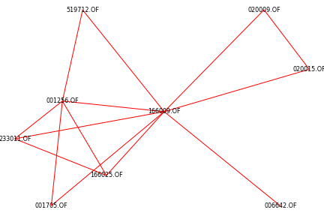
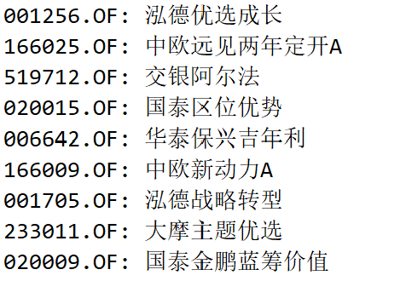
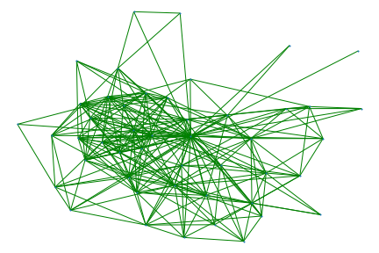
基金关系网络的搭建
网络概念图
中欧新动力A（166009.OF）的基金网络

Slide 8
基金关系网络的搭建
网络描述性统计
 | 2019四季度 | 2020一季度 | 2020二季度 | 2020三季度
样本基金数 | 805 | 839 | 879 | 932
连接边数 | 24272 | 18225 | 27025 | 35583
网络密度 | 0.075 | 0.052 | 0.070 | 0.082
支配基金占比 | 0.1632 | 0.1358 | 0.1474 | 0.1234
重仓股票数 | 939 | 1000 | 1007 | 1102
网络密度：网络中实际存在的边数与可容纳的边数上限的比值。
Define
支配集：支配集在网络的补集中的所有顶点都至少与支配集中一个顶点有边相连。
Define

Slide 9
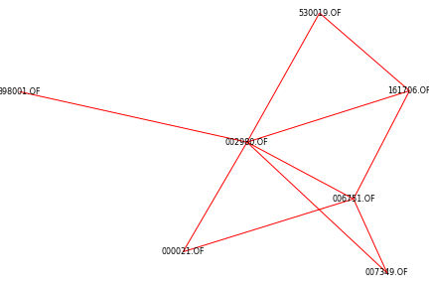
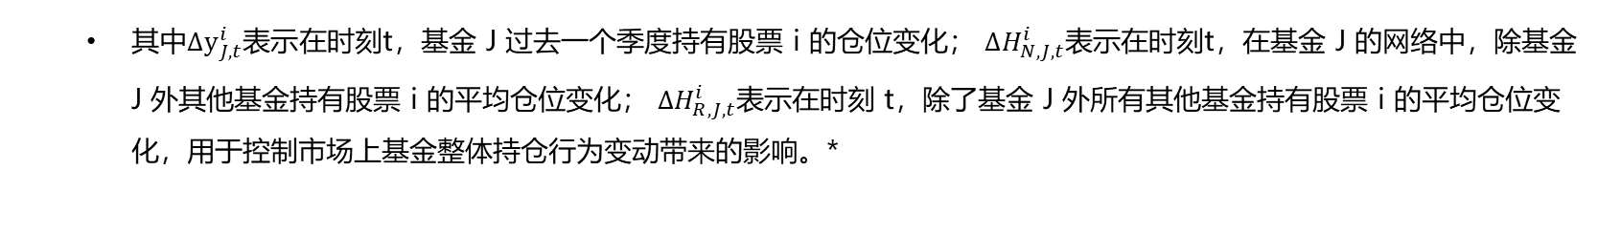
网络存在性
基金经理的投资决策是否受到网络中信息的影响？
基金 J 的网络S(J)：所有与基金 J 有边相连的其他基金的集合。
Define
网络中相关联的基金很可能在同一支重仓股票上有相同或类似的操作。我们建立模型如下：
$$∆y_{J,t}^{i}=α+β_{1}∆H_{N,J,t}^{i}+β_{2}∆H_{R,J,t}^{i}+ε_{J,t}^{i}$$
华夏创新前沿 (002980.OF)的基金网络
其中$∆y_{J,t}^{i}表示$在时刻t，基金 J 过去一个季度持有股票 i 的仓位变化； $∆H_{N,J,t}^{i}$表示在时刻t，在基金 J 的网络中，除基金 J 外其他基金持有股票 i 的平均仓位变化； $∆H_{R,J,t}^{i}$表示在时刻 t，除了基金 J 外所有其他基金持有股票 i 的平均仓位变化，用于控制市场上基金整体持仓行为变动带来的影响。*
若私人信息网络对基金经理的投资行为有影响， $β_{1}$应显著大于0.
* 为了避免极端值的影响，我剔除了其网络中基金数小于6的基金。在计算平均仓位变化$∆H_{N,J,t}^{i}$和 $∆H_{R,J,t}^{i}$时，包括了该季度持有股票 i 仓位为0的基金。

Slide 10
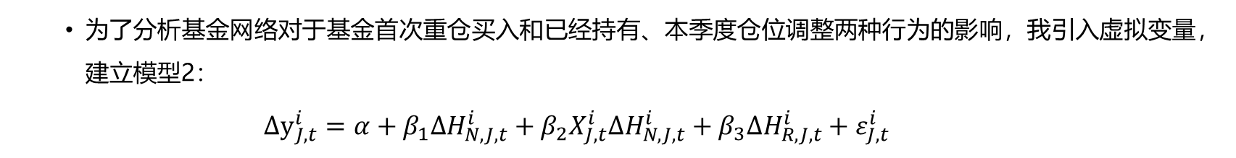
网络存在性
基金经理的投资决策是否受到网络中信息的影响？
模型1：
$$∆y_{J,t}^{i}=α+β_{1}∆H_{N,J,t}^{i}+β_{2}∆H_{R,J,t}^{i}+ε_{J,t}^{i}$$
为了分析基金网络对于基金首次重仓买入和已经持有、本季度仓位调整两种行为的影响，我引入虚拟变量，建立模型2：
$$∆y_{J,t}^{i}=α+β_{1}∆H_{N,J,t}^{i}+β_{2}X_{J,t}^{i}∆H_{N,J,t}^{i}+β_{3}∆H_{R,J,t}^{i}+ε_{J,t}^{i}$$
其中$X_{J,t}^{i}$为虚拟变量，在时刻t，若基金 J 首次买入股票 i， $X_{J,t}^{i}=1$；否则，它为 0.
若基金网络对已持有和首次买入股票两种行为的影响存在差异，$β_{2}$应显著大于或小于0. （$β_{1}+β_{2}$和 $β_{1}$比较大小）

Slide 11
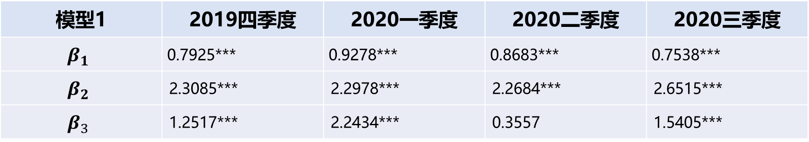
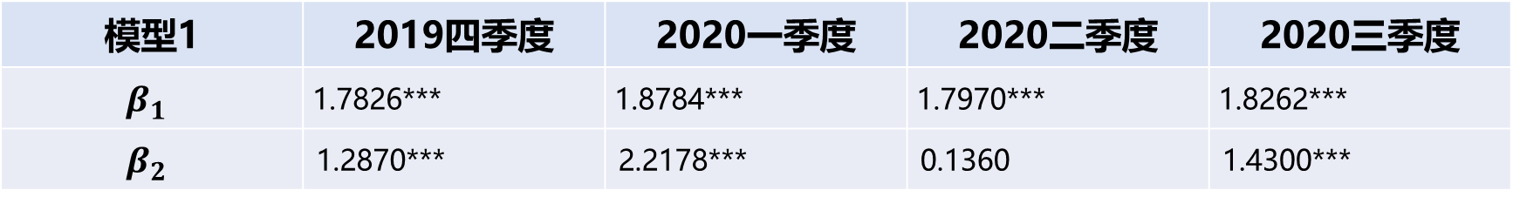
网络存在性
回归结果
模型1：$∆y_{J,t}^{i}=α+β_{1}∆H_{N,J,t}^{i}+β_{2}∆H_{R,J,t}^{i}+ε_{J,t}^{i}$
模型1 | 2019四季度 | 2020一季度 | 2020二季度 | 2020三季度
$$β_{1}$$ | 1.7826*** | 1.8784*** | 1.7970*** | 1.8262***
$$β_{2}$$ | 1.2870*** | 2.2178*** | 0.1360 | 1.4300***
模型2：$∆y_{J,t}^{i}=α+β_{1}∆H_{N,J,t}^{i}+β_{2}X_{J,t}^{i}∆H_{N,J,t}^{i}+β_{3}∆H_{R,J,t}^{i}+ε_{J,t}^{i}$
模型1 | 2019四季度 | 2020一季度 | 2020二季度 | 2020三季度
$$β_{1}$$ | 0.7925*** | 0.9278*** | 0.8683*** | 0.7538***
$$β_{2}$$ | 2.3085*** | 2.2978*** | 2.2684*** | 2.6515***
$$β_{3}$$ | 1.2517*** | 2.2434*** | 0.3557 | 1.5405***
***，**，*分别代表在10%，5%，1%的水平上显著。两个模型F检验均拒绝原假设。

Slide 12
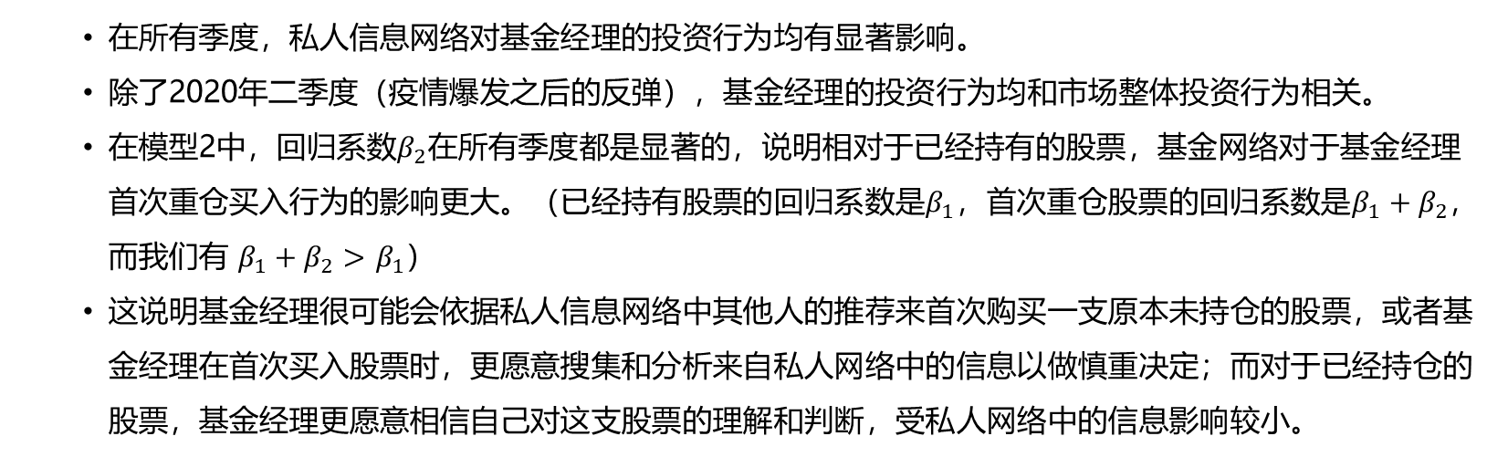
网络存在性
回归结果分析
在所有季度，私人信息网络对基金经理的投资行为均有显著影响。
除了2020年二季度（疫情爆发之后的反弹），基金经理的投资行为均和市场整体投资行为相关。
在模型2中，回归系数$β_{2}$在所有季度都是显著的，说明相对于已经持有的股票，基金网络对于基金经理首次重仓买入行为的影响更大。（已经持有股票的回归系数是$β_{1}$，首次重仓股票的回归系数是$β_{1}+β_{2}$，而我们有 $β_{1}+β_{2}>$ $β_{1}$）
这说明基金经理很可能会依据私人信息网络中其他人的推荐来首次购买一支原本未持仓的股票，或者基金经理在首次买入股票时，更愿意搜集和分析来自私人网络中的信息以做慎重决定；而对于已经持仓的股票，基金经理更愿意相信自己对这支股票的理解和判断，受私人网络中的信息影响较小。
模型1：$∆y_{J,t}^{i}=α+β_{1}∆H_{N,J,t}^{i}+β_{2}∆H_{R,J,t}^{i}+ε_{J,t}^{i}$
模型2：$∆y_{J,t}^{i}=α+β_{1}∆H_{N,J,t}^{i}+β_{2}X_{J,t}^{i}∆H_{N,J,t}^{i}+β_{3}∆H_{R,J,t}^{i}+ε_{J,t}^{i}$

Slide 13
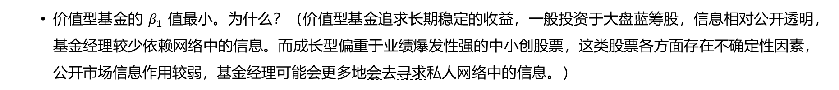
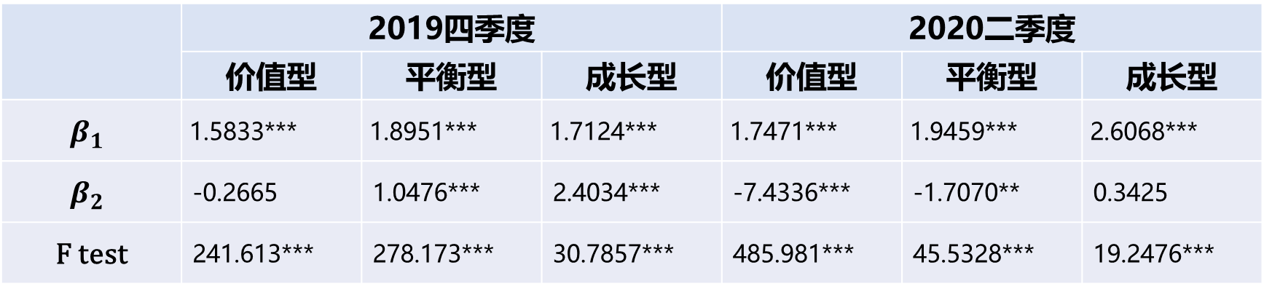
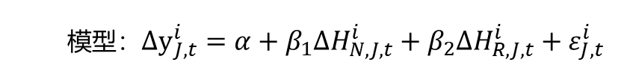
网络存在性
模型：$∆y_{J,t}^{i}=α+β_{1}∆H_{N,J,t}^{i}+β_{2}∆H_{R,J,t}^{i}+ε_{J,t}^{i}$
投资风格分析
基金的投资行为通常与其投资风格有关。按照Wind上的分类，开放式基金可以分为成长型、平衡型和价值型基金。我们分别考察三类基金的重仓网络对其持仓行为的影响。
 | 2019四季度 |  |  | 2020二季度
 | 价值型 | 平衡型 | 成长型 | 价值型 | 平衡型 | 成长型
$$β_{1}$$ | 1.5833*** | 1.8951*** | 1.7124*** | 1.7471*** | 1.9459*** | 2.6068***
$$β_{2}$$ | -0.2665 | 1.0476*** | 2.4034*** | -7.4336*** | -1.7070** | 0.3425
F test | 241.613*** | 278.173*** | 30.7857*** | 485.981*** | 45.5328*** | 19.2476***
***，**，*分别代表在10%，5%，1%的水平上显著。
价值型基金的$β_{1}$值最小。为什么？（价值型基金追求长期稳定的收益，一般投资于大盘蓝筹股，信息相对公开透明，基金经理较少依赖网络中的信息。而成长型偏重于业绩爆发性强的中小创股票，这类股票各方面存在不确定性因素，公开市场信息作用较弱，基金经理可能会更多地会去寻求私人网络中的信息。）
Notes:
无论年轻的基金经理还是老将，都会受到私人信息网络的影响。

Slide 14
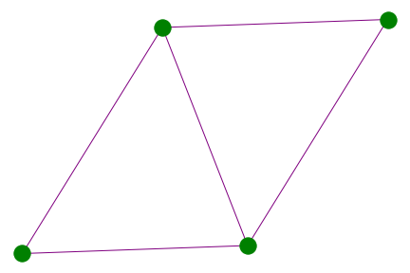
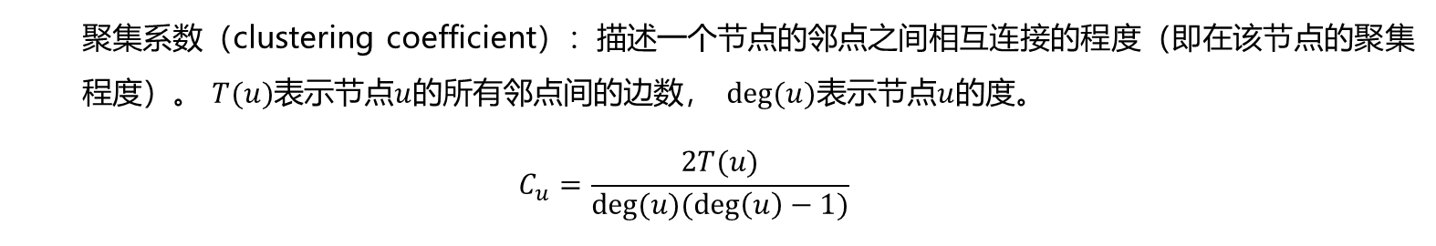
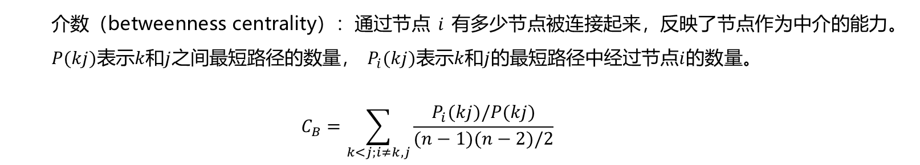
1
4
基金业绩与基金经理私人信息
度量基金C位程度
节点的度（degree）：和该节点相关联的边的条数$k$。
Define
2
3
介数（betweenness centrality）：通过节点$i$有多少节点被连接起来，反映了节点作为中介的能力。$P(kj)$表示$k$和$j$之间最短路径的数量， $P_{i}(kj)$表示$k$和$j$的最短路径中经过节点$i$的数量。
$$C_{B}=\sum_{k<j;i≠k,j}{\frac{P_{i}(kj)/P(kj)}{(n−1)(n−2)/2}}$$
Define
聚集系数（clustering coefficient）：描述一个节点的邻点之间相互连接的程度（即在该节点的聚集程度）。 $T(u)$表示节点$u$的所有邻点间的边数， $deg⁡(u)$表示节点$u$的度。
$$C_{u}=\frac{2T(u)}{deg⁡(u)(\deg\left(u\right)−1)}$$
Define
Notes:
聚集系数：你的朋友之间相互认识的程度。

Slide 15
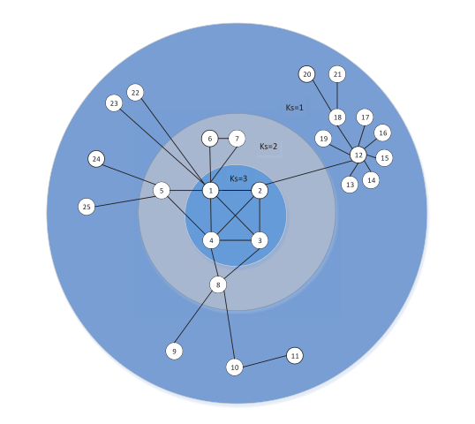
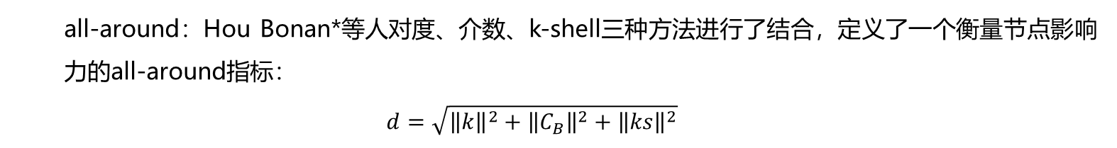
基金业绩与基金经理私人信息
度量基金C位程度
k核（k-shell）：Kitsak等人于2020年首次提出节点重要性依赖于其在网络中的位置的思想，并且利用k-shell分解获得了节点重要性排序指标（k-shell）。算法如下：
Define
a.去掉度为1的节点，剩下一个子图，如果该子图仍有度为1的点则继续删除这些点，直到剩下一个不含度为1的节点的子图G1。所有删除的节点被归到ks=1的核中。
b.和a类似，删除子图G1中度为2的节点，最后得到一个所有点的度均大于2的子图G2。所有删除的节点被归到ks=2的核中。
c.依次类推，直到所有的点都被分解到某个核中。节点的k-shell值即所属的核数ks。
all-around：Hou Bonan*等人对度、介数、k-shell三种方法进行了结合，定义了一个衡量节点影响力的all-around指标：
$$d=\sqrt{{\left\|k\right\|}^{2}+{\left\|C_{B}\right\|}^{2}+{\left\|ks\right\|}^{2}}$$
Define
* 原文：Identifying all-around nodes for spreading dynamics in complex networks
Notes:
K-shell好像剥洋葱。

Slide 16
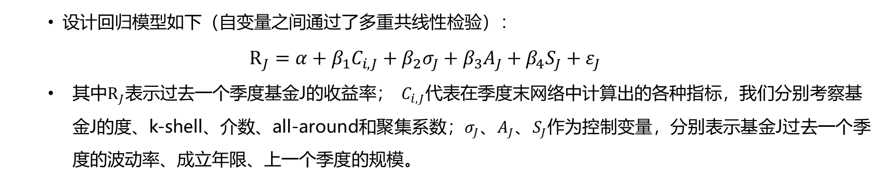
基金业绩与基金经理私人信息
回归模型设计
设计回归模型如下（自变量之间通过了多重共线性检验）：
$$R_{J}=α+β_{1}C_{i,J}+β_{2}σ_{J}+β_{3}A_{J}+β_{4}S_{J}+ε_{J}$$
其中$R_{J}$表示过去一个季度基金J的收益率； $C_{i,J}$代表在季度末网络中计算出的各种指标，我们分别考察基金J的度、k-shell、介数、all-around和聚集系数；$σ_{J}$、$A_{J}$、$S_{J}$作为控制变量，分别表示基金J过去一个季度的波动率、成立年限、上一个季度的规模。
C位基金可能分为抄作业和借作业给别人抄两种，以上两者无法区分，但我认为也没有必要区分。因为我认为，有作业可以抄或者知道抄谁的作业也是一种能力的体现，反映了基金经理私人信息网络的广度和对有效信息的控制能力。由于基金不可能每天公布其完整的持仓情况，若一支基金的仓位比例处于网络中的C位，平均而言只能够反映其私人信息网络是强大的。
但是反过来，对于网络中较为孤立的基金，并不一定代表其私人信息网络弱小，也有可能是因为基金经理有主见，眼光独到。为了减小这类基金的干扰，我在模型中剔除了度小于6的基金。
Notes:
当然私人信息网络强大不一定代表好的表现。

Slide 17
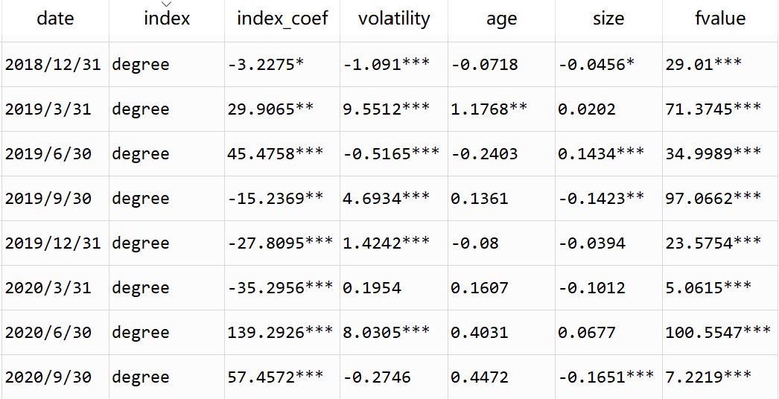
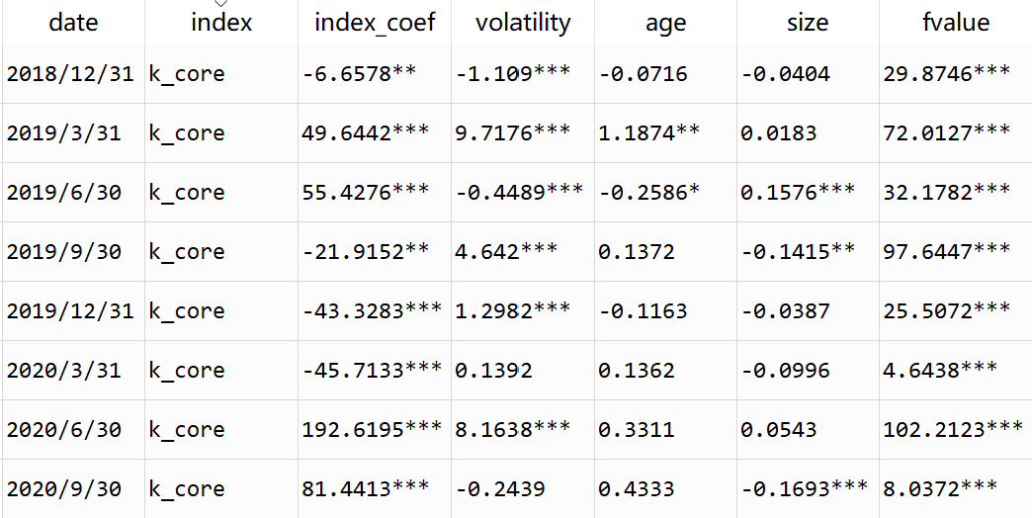
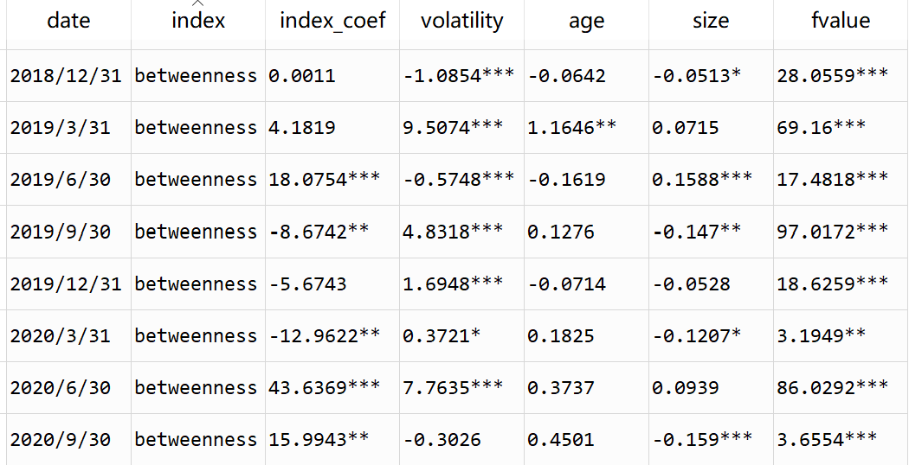
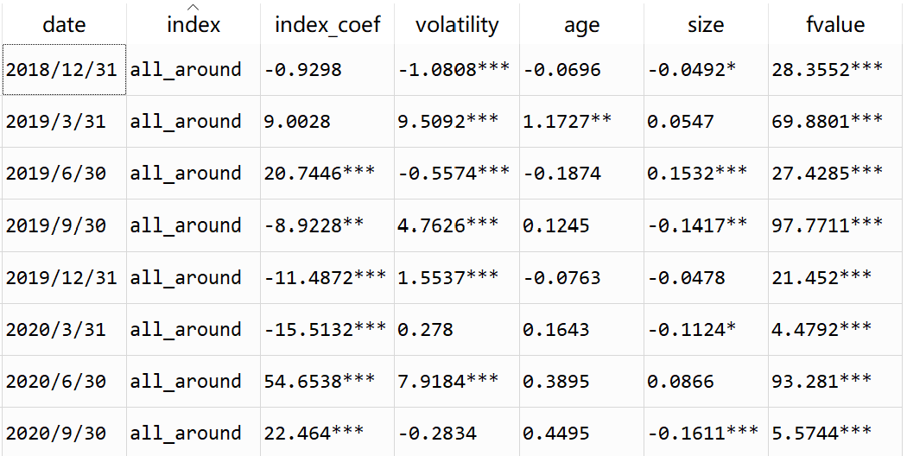
基金业绩与基金经理私人信息
回归结果
结论：
度、k-shell和基金的业绩在所有季度都表现出了强相关性；介数在部分季度和基金业绩表现出了强相关性；all-around除2018四季度和2019一季度（受介数影响）均和基金业绩表现出了强相关性。
虽然度、k-shell和基金的业绩在所有季度都表现出了强相关性，但有时候是正相关，有时候是负相关。这一变化和市场行情无关。
***，**，*分别代表在10%，5%，1%的水平上显著。
Notes:
F值均显著。为什么不同季度的相关性不同？

Slide 18

基金业绩与基金经理私人信息
回归结果分析
k-shell衡量的是基金在网络中位置的重要性，度衡量的是基金在网络中的广度或享有信息的多少。基金在网络中的位置和基金的广度对基金业绩都有显著影响。
介数衡量的是基金传递信息的主动性，对基金的业绩也有影响，但不如以上两个指标强。
在2018年四季度、2019年三季度、2019年四季度、2020年一季度，越处于中心位的基金，业绩表现越差。而在其他季度则有相反的结论。结论是可信的，因为F检验和t检验都是显著的。
上述结论说明不能根据基金在网络中的中心程度来评价或选择基金，因为你不知道当前是一个正相关的季度还是一个负相关的季度（正负性和市场行情无关，是否依循一定规律还是纯粹随机有待进一步研究）。
羊群效应是好事还是坏事？
这取决于领头羊（C位基金）的判断是错误的（ 2018年四季度、2019年三季度、2019年四季度、2020年一季度）还是正确的（其他季度）。

Slide 19
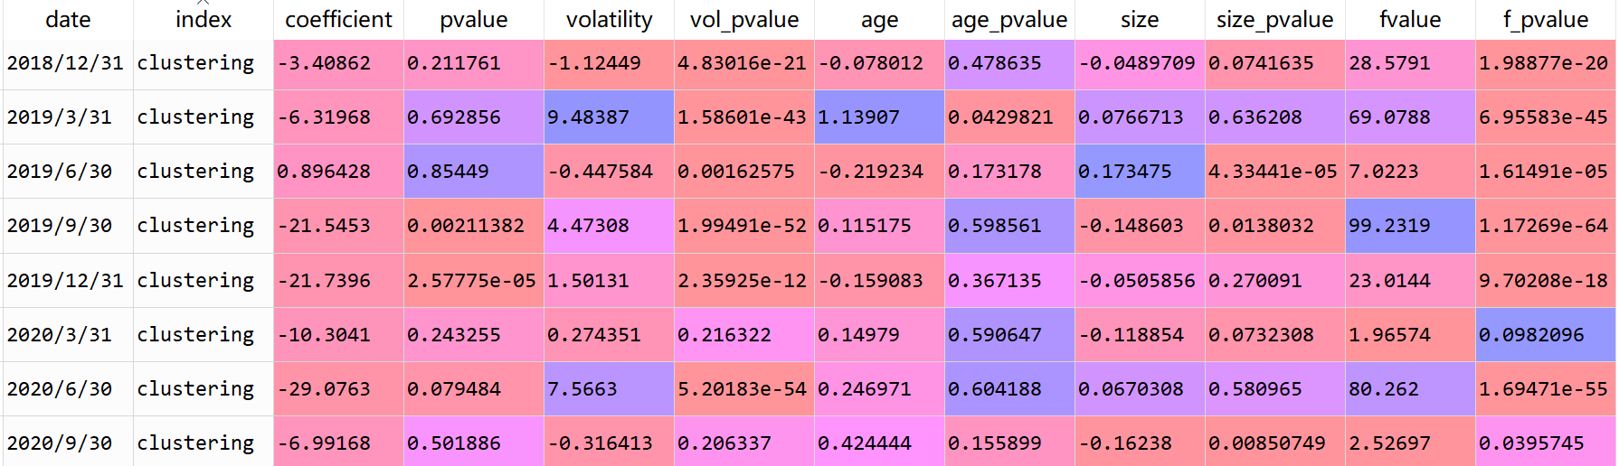
基金业绩与基金经理私人信息
回归结果：聚集系数
绝大部分时间基金的收益率和聚集系数不相关。说明基金之间联系的紧密程度与基金业绩无关。
以上结论说明基金业绩与网络中的关系数量有关，与关系的深浅无关。

Slide 20
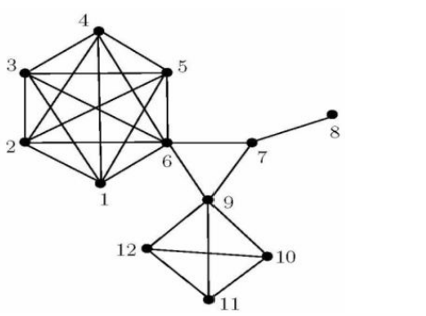
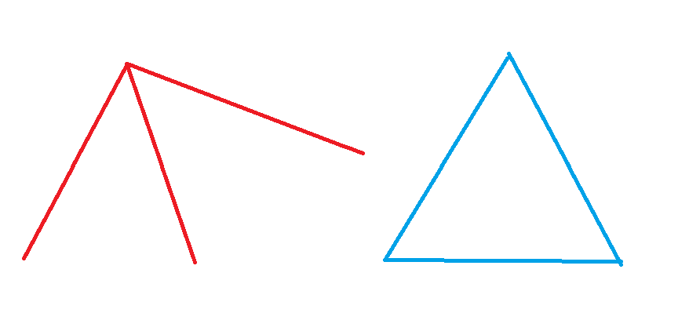
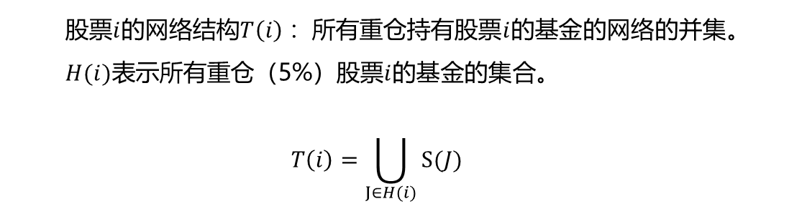
网络结构与特质波动率
股票波动性是否受其信息传递网络结构的影响？
股票$i$的网络结构$T\left(i\right)$：所有重仓持有股票$i$的基金的网络的并集。 $H(i)$表示所有重仓（5%）股票$i$的基金的集合。
$$T\left(i\right)=\bigcup_{J∈H(i)}{S(J)}$$
Define
股票网络的中心程度：股票网络中所有基金的度的变异系数。
Define
观点：股票所对应的网络中心程度越高，股票的波动性应该越高。这是因为在中心程度高的股票网络中，股票价格的改变主要取决于中心节点的信号。而在中心程度低的股票网络中，股票价格的改变平均受到网络中各支基金各自信号的影响，而这些信号的影响很有可能互相抵消，从而降低股票波动性。
Notes:
特质波动率反映公司间波动率的差异，等于资产定价模型中不能被市场或行业解释的部分。

Slide 21
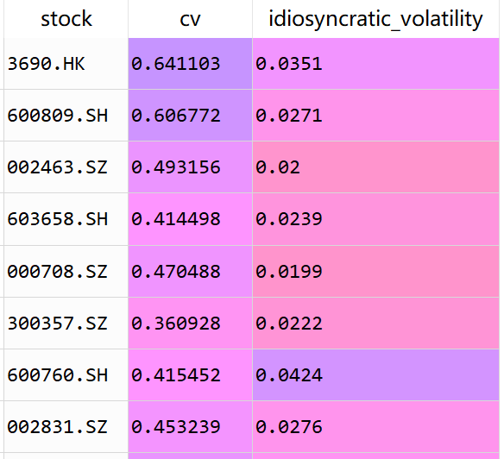
网络结构与特质波动率
个股网络中心程度和特质波动率的相关系数
 | 2019四季度 | 2020一季度 | 2020二季度 | 2020三季度
相关系数 | 0.047 | -0.051 | -0.039 | -0.086
p值 | 0.33 | 0.28 | 0.40 | 0.052
可能的原因：
基金网络结构不能完全反映关于个股的信息传递结构。可能在基金中间影响这支股票价格的是中心节点的信号，但是在其他投资者中间不是。基金持股对整个股票市场的影响力有限。
采用FAMA and FRENCH的三因素定价模型，得到模型的残差，其波动率即为特质波动率。而Wind采用的是经典CAPM模型中残差的波动率。
样本区间太短。基于季度数据的研究，由于时间样本太短，并不能很好地揭示基金行为对于股票价格影响的规律。
Notes:
筛选出主要投资者是基金的股票再进行相关性分析。自己搭建三因子模型。

Slide 22
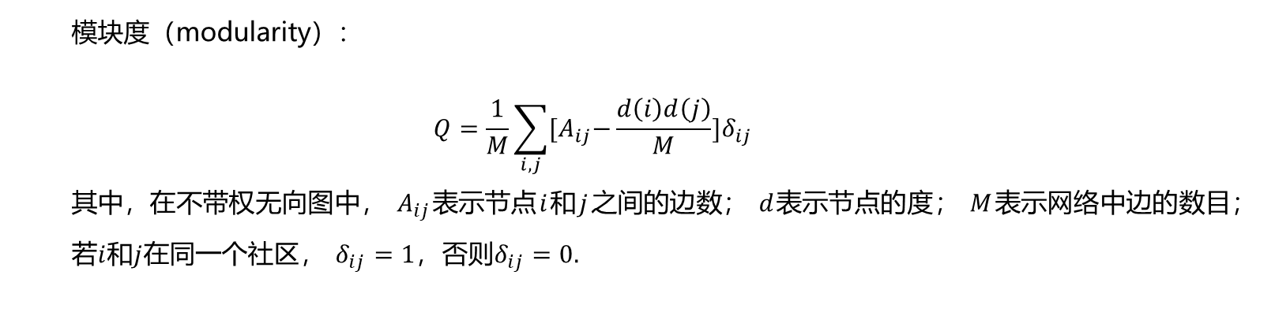
基金网络社群分析
将复杂网络拆分成多个小社群
对于一个十分复杂的网络，我们往往不知道从哪里入手来了解网络结构。
在网络结构中，我们发现有这样一些子集合，集合中的元素之间有相对较强的、直接的、紧密的联系，我们希望把整个复杂的网络拆分成一个个这样的“小团体”，即所谓的社群，从而可以进行从局部到整体的分析。
模块度（modularity）：
$$Q=\frac{1}{M}\sum_{i,j}{{[A}_{ij}−\frac{d\left(i\right)d\left(j\right)}{M}}]δ_{ij}$$
其中，在不带权无向图中， $A_{ij}$表示节点$i$和$j$之间的边数； $d$表示节点的度； $M$表示网络中边的数目；若$i$和$j$在同一个社区， $δ_{ij}=1，$否则$δ_{ij}=0.$
Define
模块度可以用来定量衡量所划分的网络社区结构的强度，因此可以通过最大化模块度Q来获得最优的网络社区划分。

Slide 23
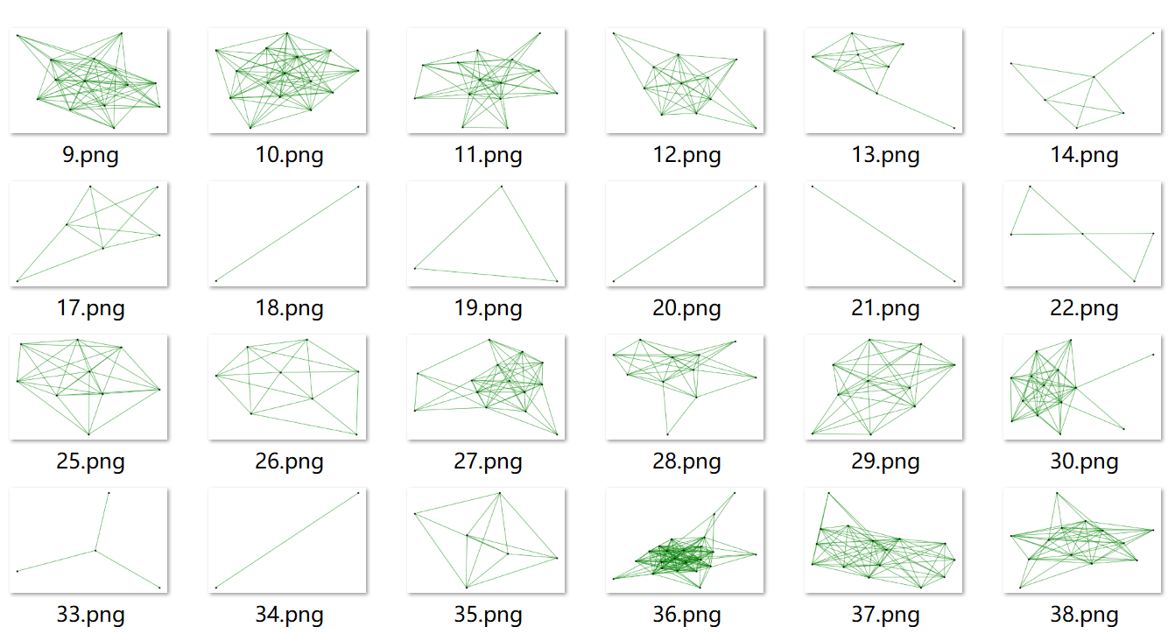
基金网络社群分析
社群发现算法
以2020年三季度为例，采用模块度最大化社群发现算法 (Clauset-Newman-Moore greedy modularity maximization)*，我将基金网络分成了68个社群，除了个别算法无法划分的情形保证每个社群的网络密度大于0.6.
* 原文：Fast unfolding of communities in large networks

Slide 24
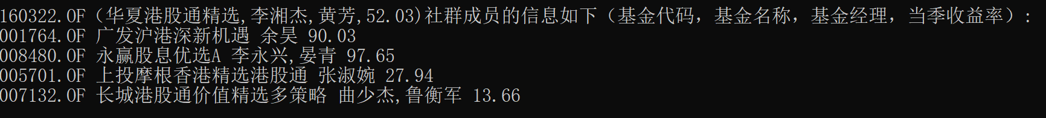

基金网络社群分析
连续2个季度处于同一社群？
社群成员的关系：
相同行业
相同主题
经理履历
相同公司
相同经理
未知人脉/巧合
谁是你的朋友呀？
Notes:
证明了算法还是有一定可信度的。在现实中人际关系是很复杂的，以上只是我们肉眼可见的一些规律。相关研究：基金经理的教育背景、基金所在城市。

Slide 25
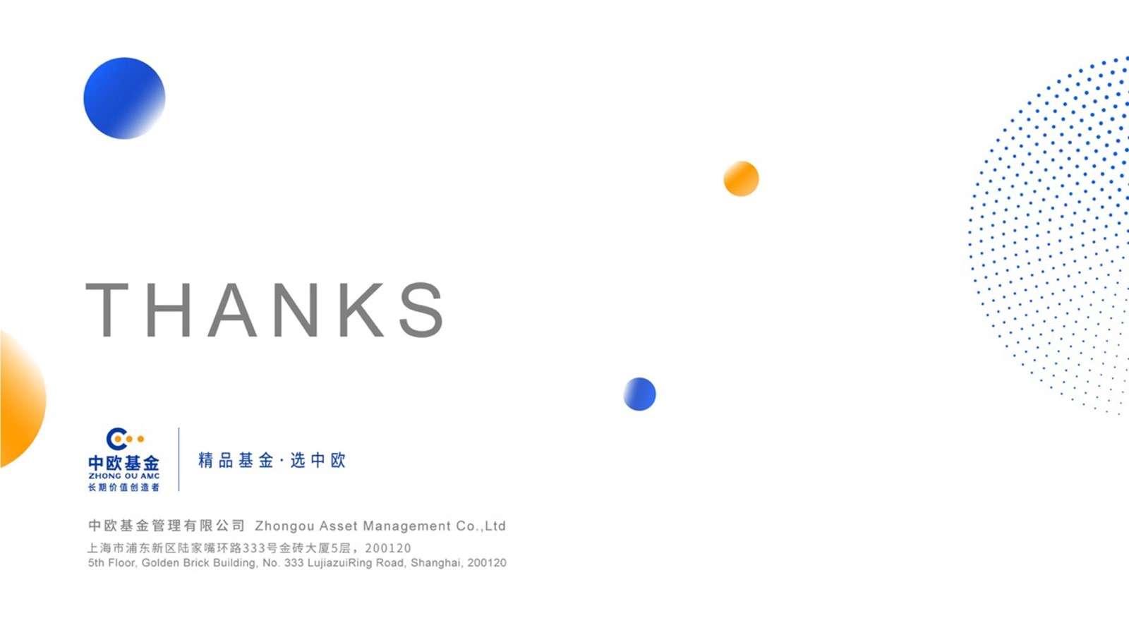
Original codes: https://github.com/KerryFeng/zoproject

